Slide 1
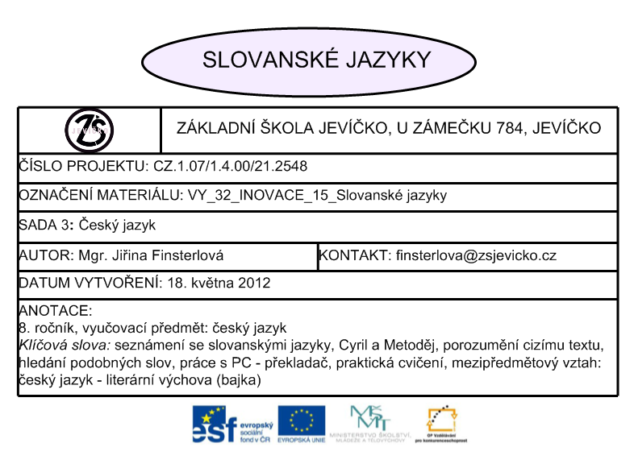

Slide 2
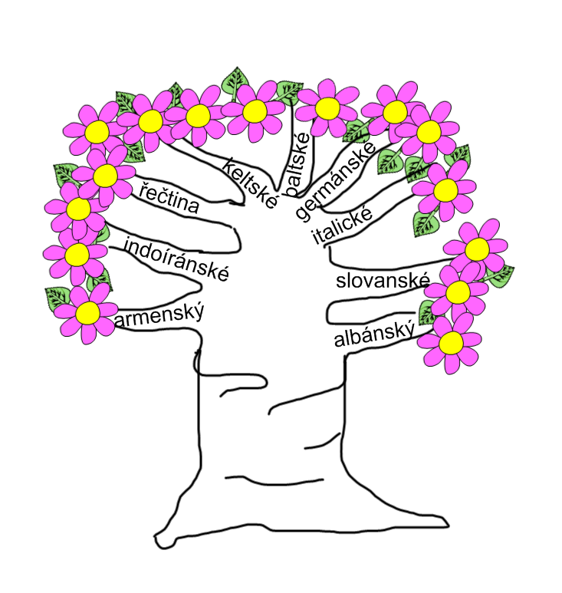
INDOEVROPSKÉ
JAZYKY
1)

Slide 3
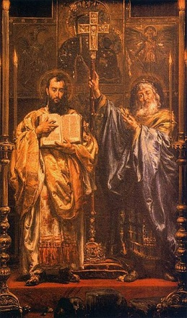
CYRIL A METODĚJ
soluňští bratři přišli na Velkou Moravu r. 863
prosadili staroslověnštinu jako bohoslužebný jazyk
Cyril sestavil pro tento jazyk hlaholské písmo - hlaholici
²⁾

Slide 4
ROZDĚLENÍ SLOVANSKÝCH JAZYKŮ
západoslovanské jazyky – čeština, slovenština, horní a dolní lužická srbština, kašubština, polština a polabština
východoslovanské jazyky – ruština, běloruština a ukrajinština
jihoslovanské jazyky – slovinština, srbština a chorvatština, makedonština a bulharština
(k jižní skupině se počítá i staroslověnština)

Slide 5

ŠKOLA
čeština – škola
slovenština – škola
polština - szkola
lužičtina – škola
chorvatšina - šköla
ruština - школа
slovinština – šóla
makedonština -училиште

Slide 6
SPOJTE ČESKÉ SLOVO SE SLOVENSKÝM
rýma
divný
kromě
cihla
drobek
sklep
ledviny
razítko
obličky
čudný
nádcha
tehla
okrem
pivnica
pečiatka
omrvinky

Slide 7
ŘEŠENÍ
ledviny
divný
rýma
cihla
kromě
sklep
razítko
drobek
obličky
čudný
nádcha
tehla
okrem
pivnica
pečiatka
omrvinky

Slide 8
POROVNEJ NÁZVY DNŮ
čeština
pondělí
úterý
středa
čtvrtek
pátek
sobota
neděle
chorvatština
ponedeljak
utorak
srijeda
četvrtak
petak
subota
nedjelja
polština
poniedziałek
wtorek
środa
czwartek
piątek
sobota
niedziela

Slide 9
POKUS SE VYTVOŘIT ČESKO-BULHARSKÝ SLOVNÍČEK
ČESKY
BULHARSKY
dnes
týden
měsíc
rovně
včera
den
rok
ráno
včéra
sútrin
sédmica
mésec
naprávo
dén
godina
dnes

Slide 10
BAJKA V CHORVATŠTINĚ
Cvrčak i mravi ³⁾
Došao zimi cvrčak mravima i zamolio ih, da mu uzajme koje zrno, da se prehrani i ne umre od gladi.
Zapitali ga mravi: „A šta si ljeti radio?“
„Pjevao sam,“ odgovorio je cvrčak.
„E dobro,“ rekli su mravi, „a ti sad pleši, da te glad prođe.“

Slide 11
BAJKA V CHORVATŠTINĚ - PŘEKLAD
Cvrček a mravenci
Přišel v zimě cvrček k mravencům a prosil je, aby mu půjčili nějaké zrno, aby se uživil
a neumřel hladem.
Zeptali se ho mravenci: „A co jsi v létě dělal?“
„Zpíval jsem,“ odpověděl cvrček.
„No dobře,“ řekli mravenci, „a ty teď tancuj, aby tě hlad přešel.“

Slide 12
ODHADNEŠ, O JAKÝ JDE VÝROBEK?
Pasta za poliranje zob odstranjuje zobne obloge in obarvenost z vaših zob, beli sklenino, varuje před kariesom.
Pasto nanesemo na suho zobno ščetko in
večkrat dnevno krtačimo zobe.
Pasta odstranjuje naslage i obojenost zubi,
izbeljuje zubnu caklinu, sprečava karies.
Pastu nanosimo na suhu četkicu za zube
i upotrbljavamo nekoliko puta dnevno.

Slide 13
ŘEŠENÍ
Zubní pasta
A) slovinština
chorvatština
Oba jazyky patří do skupiny jihoslovanských jazyků.

Slide 14
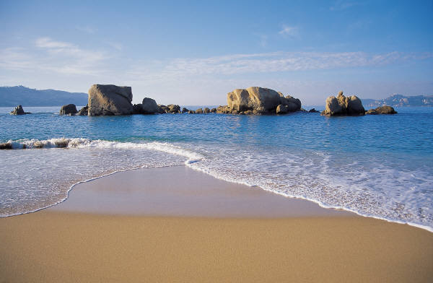
NA DOVOLENÉ …
Hrvatski govori
samo malo.
Govorim samo češki.
Sutra idemo u goste.
Imano malo vremena.

Slide 15
NA DOVOLENÉ … překlad
Chorvatsky mluvím
jen trochu.
Mluvím jen česky.
Zítra jdeme
na návštěvu.
Mám málo času.

Slide 16
ZÁVĚR
Ze všech slovanských jazyků je nám nejbližší slovenština.
Oba jazyky mají společný západoslovanský základ.
Češtině vzdálenější jsou slovanské jazyky východní a jižní.
Spisovná čeština prošla historickým vývojem, který trvá už déle než tisíc let.

Slide 17
ZDROJ:
Obrázky jsou použity z aplikace SMART Notebook a Microsoft PowerPoint
¹⁾ vl. tvorba, nakresleno nástroji kreslení SMART Notebook
[cit. 2012-05-18].
Tento soubor pochází z Wikimedia Commons.
http://cs.wikipedia.org/wiki/Soubor:Cyril_and_Methodius.jpg
Tento soubor je volné dílo, protože doba ochrany majetkových autorských práv již vypršela.
To platí ve Spojených státech, Austrálii, státech Evropské unie a dalších zemích, jejichž právní řád chrání majetková autorská práva po dobu života autora a 70 let po jeho smrti.
KRAUSOVÁ, Z., PAŠKOVÁ, M. Český jazyk 8 učebnice pro základní školy a víceletá gymnázia. 1. vyd. Plzeň: Fraus, 2005.
ISBN 80-7238-419-8
³⁾ STYBLÍK, V. Český jazyk pro 8. ročník základní školy a pro odpovídající ročník víceletých gymnázií. 2. vyd. Praha: SPN a. s., 2002. str.14 a 15.
ISBN 80-7235-126-5

